Slide 1

Kurzgeschichten aus der Geschichte von Höringhausen
Abschnitt 6
Siedlungen
Auswirkung des spätmittelalterlichen Wüstungsprozesses v. Erna Stracke
Die Ortschronik
Erzählt von Heinrich Figge

Slide 2
Um 1362 gab es 10 Siedlungen in der Gemarkung des Gerichts und der Vogtei Höringhausen, davon sind bis zum Ende des Mittelalters 7 als "wüst" zu bezeichnen, nicht mehr vorhanden: Wammeringhausen, Rissinghausen, Eltrichhausen, Brüninghausen, Ludolfshagen, Aldenhagen und Schiebenscheid. Nach den Erna Stracke bekannt gewordenen Quellen bestand nur Rischedehusen - so wurde Rissinghausen 1556 genannt - noch in der 1. Hälfte des 15. Jahrhunderts. Nachrichten über Rissinghausen.
Am 14. Februar 1263 schenkt der Edelherr Reinhard von Itter seinen Allodialhof zu Ricsuithusen zu seinem Seelenheil dem Kloster Bredelar.
Der Waldeckische Geschichtsforser Varnhagen schrieb 1825 über Rissinghausen:
Rixedehusen (1209), Rischedehuzen (1233), Ryschedehuzen (1245), Ryxwydehuzen (1255), Rischedehusen (1356) und späterhin Rissinghausen, war ein waldeckisches Dorf zwischen Meineringhausen und Höringhausen, aber schon 1526 Wüstung. Jetzt (1825) sind es 5 ganze Höfe, die von Höringhäuser Meiern gebaut werden. Der Kirchhof ist mit Büschen bewachsen. Die Rischenwiesen ( Rissinghäuser Wiesen) liegen an dem von Strothe kommenden und auf Alraft fließendem Wasser. Güter zu Rischedehusen und Wederevenberken bekam 1245 das Kloster Bredelar.

Slide 3
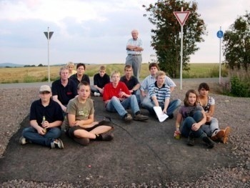
Nahe der Gemarkungsgrenze zu Meineringhausen am neuen Fahrradweg (ehemalige Bahntrasse): hier lag Rissinghausen.
H. Figge erzählt der Jugendfeuerwehr bei einer heimatkundlichen Wanderung im August 2009 etwas über die Höringhäuser Geschichte

Slide 4
Die Auswirkungen des spätmittelalterlichen Wüstungsprozesses
Von Erna Stracke
Nach dem mittelalterlichen Siedlungsausbau ging im 14. und 15. Jahrhundert die Zahl der Siedlungen beträchtlich zurück. Diese Feststellung, das Ergebnis einer eingehenden Forschung, trifft auch für die Siedlungen innerhalb der Gemarkungsgrenzen von Höringhausen zu. Von den 1o um 1362 bestehenden Siedlungen sind bis zum Ende des Mittelalters 7 als "wüst" zu bezeichnen, nicht mehr vorhanden: Wammeringhausen, Rissinghausen, Eltrichhausen, Brüninghausen, Ludolfshagen, Aldenhagen und Schiebenscheid.
Demnach sind 70 Prozent dem spätmittelalterlichen Siedlungsschwund zum Opfer gefallen. Das bestätigen die
Forschungen in Lit. Nr. 7, sie ergaben, dass im nördlichen Waldeck im gleichen Zeitraum 65 Prozent der um 134o bestehenden Siedlungen wüst geworden waren.
Nach Scharlau sind in Hessen mehr als 5o Prozent der bis zum Hochmittelalter als bestehend genannten Orte zu Beginn der Neuzeit, im 16. Jahrhundert, nicht mehr vorhanden und von ihren Bewohnern aufgegeben wurden.
Auf Grund der vorliegenden Forschungsergebnisse wird in Lit. Nr. 7 als ungefährer Beginn des spätmittelalterlichen Wüstungsprozesses die Mitte des 14. Jahrhunderts angenommen. Auch das bestätigen die Quellen, die nach den Beginn des genannten Zeitraumes für die Siedlungen innerhalb der hiesigen Gemarkung immer spärlicher werden.
Sechs der sieben wüst gewordenen Orte werden seit 1562 nicht mehr urkundlich erwähnt,

Slide 5
Nach den mir bekannt gewordenen Quellen bestand nur Rischedehusen - so wurde Rissinghausen 1556 genannt - noch in der 1. Hälfte des 15. Jahrhunderts. im Güterverzeichnis des Klosters Bredelar kommt es im Jahre 1416 vor: Item to Rischenhusen hebbe my III hove. 1526 wird es, nach Varnhagen, als "Wüstung Rissingausen“ bezeichnet. Der Siedlungsschwund des 14. und 15. Jahrhunderts ist in unserer Gemarkung ebenso wie in Nordwaldeck von um­fangreichen Flurwüstungen begleitet. Die Orte Aldenhagen und Schiebenscheid sind zu Beginn der frühen Neuzeit als totale Wüstungen anzusehen. Die Siedlungen sind von den Bewohnern aufgegeben und die Felder nicht mehr bebaut worden. Nach der Grensbeschreibung von 1567 und der Gemarkungskarte aus des 17.Jahrhundert wird der Alte Hagen als Laubwald genutzt. Das Schiebenscheid ist Birkenniederwald, z.T. vereinselt von Eichen und Buchen durchsetzt.
Ortswüstungsn mit partiellen Flurwüstungen sind Rissing-hausen, Wammeringhausen, Eltrichhausen, Brüninghausenund Ludolfshagen. Die Fluren Rissinghausens, an der Elmecke, am Stephansborn und am Lämmergraben, im Honigflecken an der Sauren Seite bis zum Mönchsbruch hin weisen noch im 16. und 17. Jahrhundert größtenteils Birkenniederwald auf, der von einzelnen, zerstreut liegenden Ackerparzellen durchsetzt war. Selbst in der fruchtbarsten Flur der Gemarkung, auf dem Röhr, waren am Ende des 17. Jahrhunderts noch 15 1/4 Waldmorgen Birkenniederwald zu finden.

Slide 6
Nach dem Salbuch aus dem Jahre 1568 wird ein sogen. Rischkartshäuser Hof von einem Henne Senger, Ackermann aus Höringhausen, befrüchtiget."
Der Wohnplatz Wammeringhausen ist 1568 mit Sicherheit als unbewohnt anzusehen. Im vorgenannten Inventarium werden „5 Wammerkuser Höfe" aufgeführt und die Lage ihrer Ländereien eingehend beschrieben. Sie waren "umb die wüstung wammerkaußen gelegen“. Die 5 Höfe werden von den Ackerleuten Hunold Eckenhans, Conrad Fißeler, Wilhelm Fißeler, Johann Göbbeln und Ricell Adolff befrüchtiget. Zusätzlich wird noch der "Wammerkuser Kirchenhof“ aufgeführt, den der Ackermann Johann Peters befrüchtigt. Alle genannten Ackerleute waren in Höringhausen wohnhaft.
Auch Eltrichhausen, Brüninghausen und Ludolfshagen waren zu Ortswüstungen mit partiellen Flurwüstungen geworden. Am Eltrichhauser Teich, heute nicht mehr vorhanden, und um den wüst gewordenen Wohnplatz Brüninghausen zogen sich Birkenniederwälder hin. Dazwischen lagen einige Ackerparzellen. Die zu den Wüstungen gehörenden Fluren sind im einzelnen nicht mehr bekannt, ebenso kann auch die Lage von Ludolfshagen nur vermutet werden. Der Ludolfshagen, in den Urkunden auch Rudolf- oder Lülbeshagen genannt, ortsüblich »Wülweshagen“ (Wolfshagen), wies im 16. und 17. Jahrhundert
„Waltung und Puschwerk“ auf. Der untere Teil wurde als
Waldweide genutzt, Die Gemarkungskarte zeigt Birkenniederwald. Ob die beiden "wüsten Teiche“ am nördlichen und nordöstlichen Waldrand auf eine Siedlung schließen lassen? Sollten die sogen „Dreibörne“ die Lage der Ortswüstung anzeigen?

Slide 7
Der Wohnplatz Wammeringhausen ist 1568 mit Sicherheit als unbewohnt anzusehen. Im vorgenannten Inventarium werden „5 Wammerkuser Höfe" aufgeführt und die Lage ihrer Ländereien eingehend beschrieben. Sie waren "umb die wüstung wammerkaußen gelegen“. Die 5 Höfe werden von den Ackerleuten Hunold Eckenhans, Conrad Fißeler, Wilhelm Fißeler, Johann Göbbeln und Ricell Adolff befrüchtiget. Zusätzlich wird noch der "Wammerkuser Kirchenhof“ aufgeführt, den der Ackermann Johann Peters befrüchtigt. Alle genannten Ackerleute waren in Höringhausen wohnhaft.
Auch Eltrichhausen, Brüninghausen und Ludolfshagen waren zu Ortswüstungen mit partiellen Flurwüstungen geworden. Am Eltrichhauser Teich, heute nicht mehr vorhanden, und um den wüst gewordenen Wohnplatz Brüninghausen zogen sich Birkenniederwälder hin. Dazwischen lagen einige Ackerparzellen. Die zu den Wüstungen gehörenden Fluren sind im einzelnen nicht mehr bekannt, ebenso kann auch die Lage von Ludolfshagen nur vermutet werden. Der Ludolfshagen, in den Urkunden auch Rudolf- oder Lülbeshagen genannt, ortsüblich »Wülweshagen“ (Wolfshagen), wies im 16. und 17. Jahrhundert
„Waltung und Puschwerk“ auf. Der untere Teil wurde als
Waldweide genutzt, Die Gemarkungskarte zeigt Birkenniederwald. Ob die beiden "wüsten Teiche“ am nördlichen und nordöstlichen Waldrand auf eine Siedlung schließen lassen? Sollten die sogen „Dreibörne“ die Lage der Ortswüstung anzeigen? Die Fragen bleiben offen.
Es ist nicht von der Hand au weisen, daß Teile des
Rudolfshagen während des späten Mittelalters Ackerfluren waren. An verschiedenen Stellen des Waldes sind zweifel- los Ackerraine schwach erkennbar. Ebenso zeugen Lesesteinhaufen von einstigem Ackerbau.

Slide 8
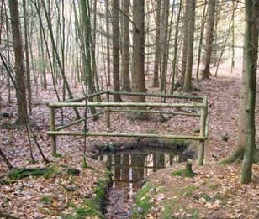
Eine Sage
Der Glockenborn in der Gemarkung Höringhausen
Zwischen Höringhausen und Strothe liegt die Wüstung Wammeringhausen. An dieses Dorf erinnern die „Wammerkäuser Höfe" und* der Flurname „auf dem Kirchhof". Die Einwohner von Wammeringhausen hatten eine Kirche gebaut, für die sie eine Glocke gießen ließen. Als sie fertig war, hängten die Wammeringhäuser sie im Glockenturm auf.
Am nächsten Sonntag sollte die Glocke getauft werden. Da aber der, Pfarrer plötzlich erkrankte, läuteten sie die neue Glocke ungetauft. Während des Läutens löste sie sich vom Glockenstuhl und flog in einem weiten Bogen zum Turme hinaus und bohrte sich so tief in den Erdboden hinein, daß man sie nicht sehen konnte. Die Bauern holten Heubäume und banden sie aneinander, vermochten aber dennoch nicht die Glocke herauszuholen. Das Loch lief voll Wasser Die Bauern nannten hinfort diese Stelle den „Glockenborn".
So könnte der Glockenborn ausgesehen haben

Slide 9
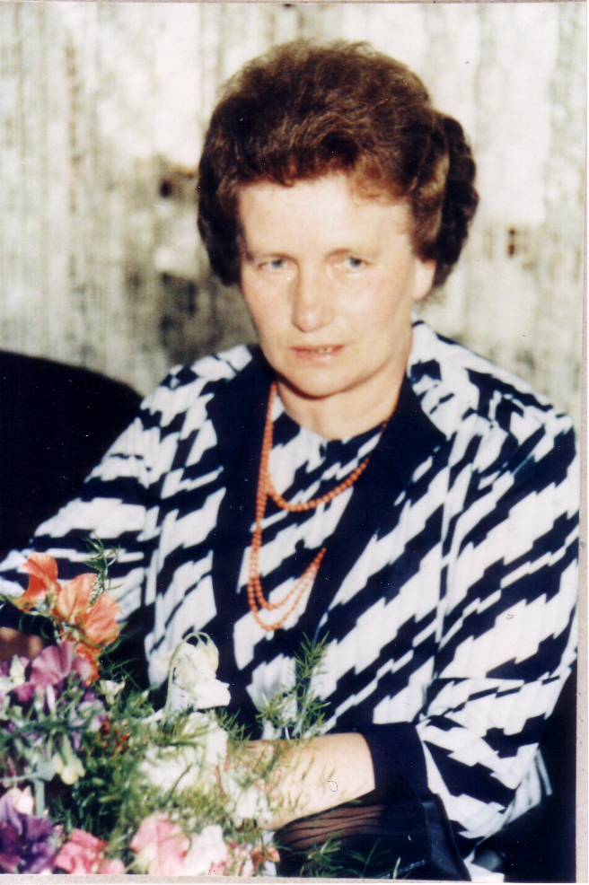
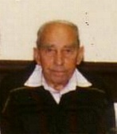
Die Ortschronik der Gemeinde Höringhausen wird im Pfarrhaus aufbewahrt. Sie wurde auf Anordnung der Regierung von Hessen – Darmstadt von Pfr. Scheuermann
( 1836 - 1867 ) begonnen und wird vom jeweiligen Pfarrer/inn weiter geführt. Die ersten, losen, handgeschriebenen Blätter mit der Geschichte bis 1862 wurden abgeschrieben von mir und Heinz Mettenheimer. Erna Stracke hat Hervorragendes für die Heimatforschung geleistet.
1960 bis1970 Jahren entstand ihre wissenschaftliche Hausarbeit : Wandlung der Siedlungs-, Wirtschafts- und Sozialstruktur in der Gemeinde Höringhausen im
18. und 19. Jahrhundert,
herausgegeben 1971.
Diese Arbeit war eine wesentliche Grundlage für das von Friedrich Sauer erstellte Ortsippenbuch Höringhausen, herausgegeben 1975.

Slide 10
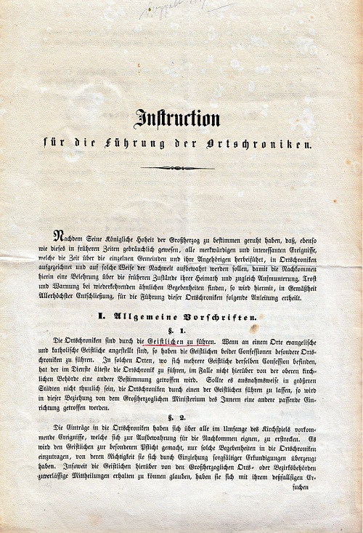

Slide 11
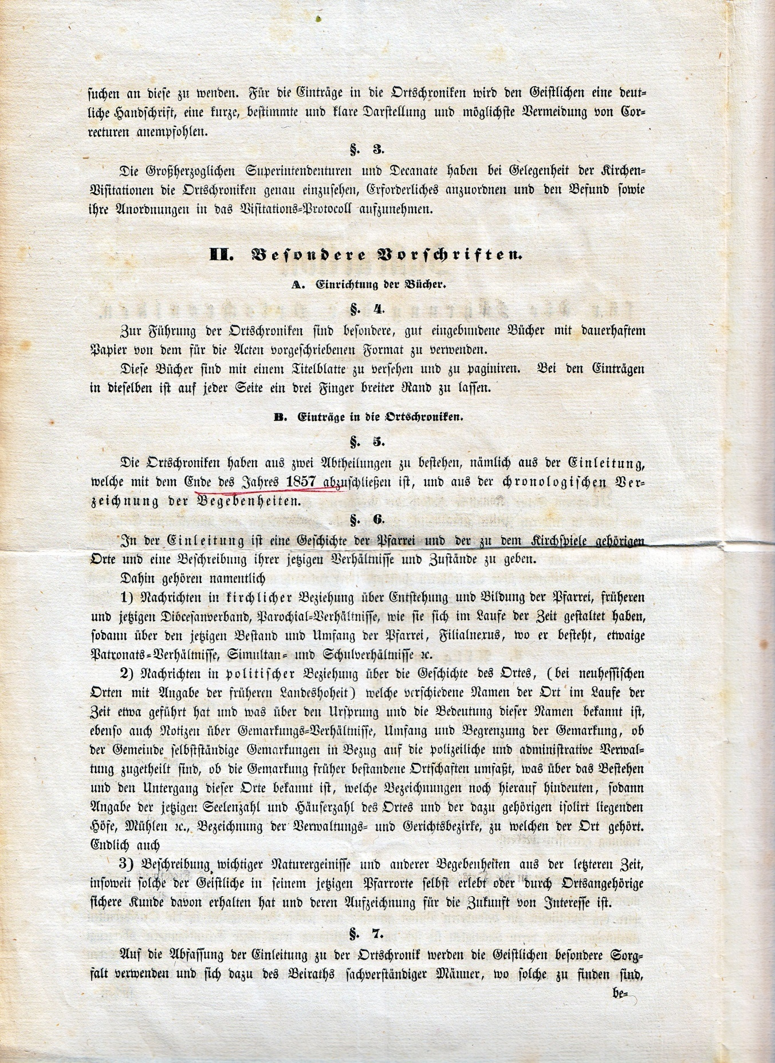

Slide 12
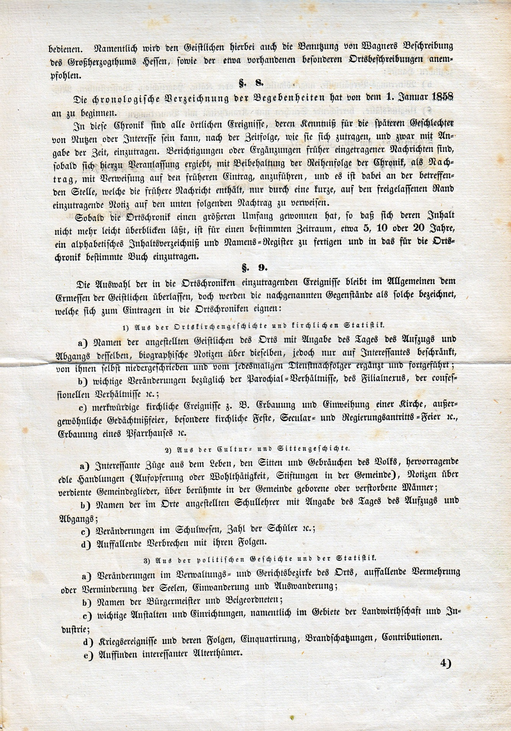

Slide 13
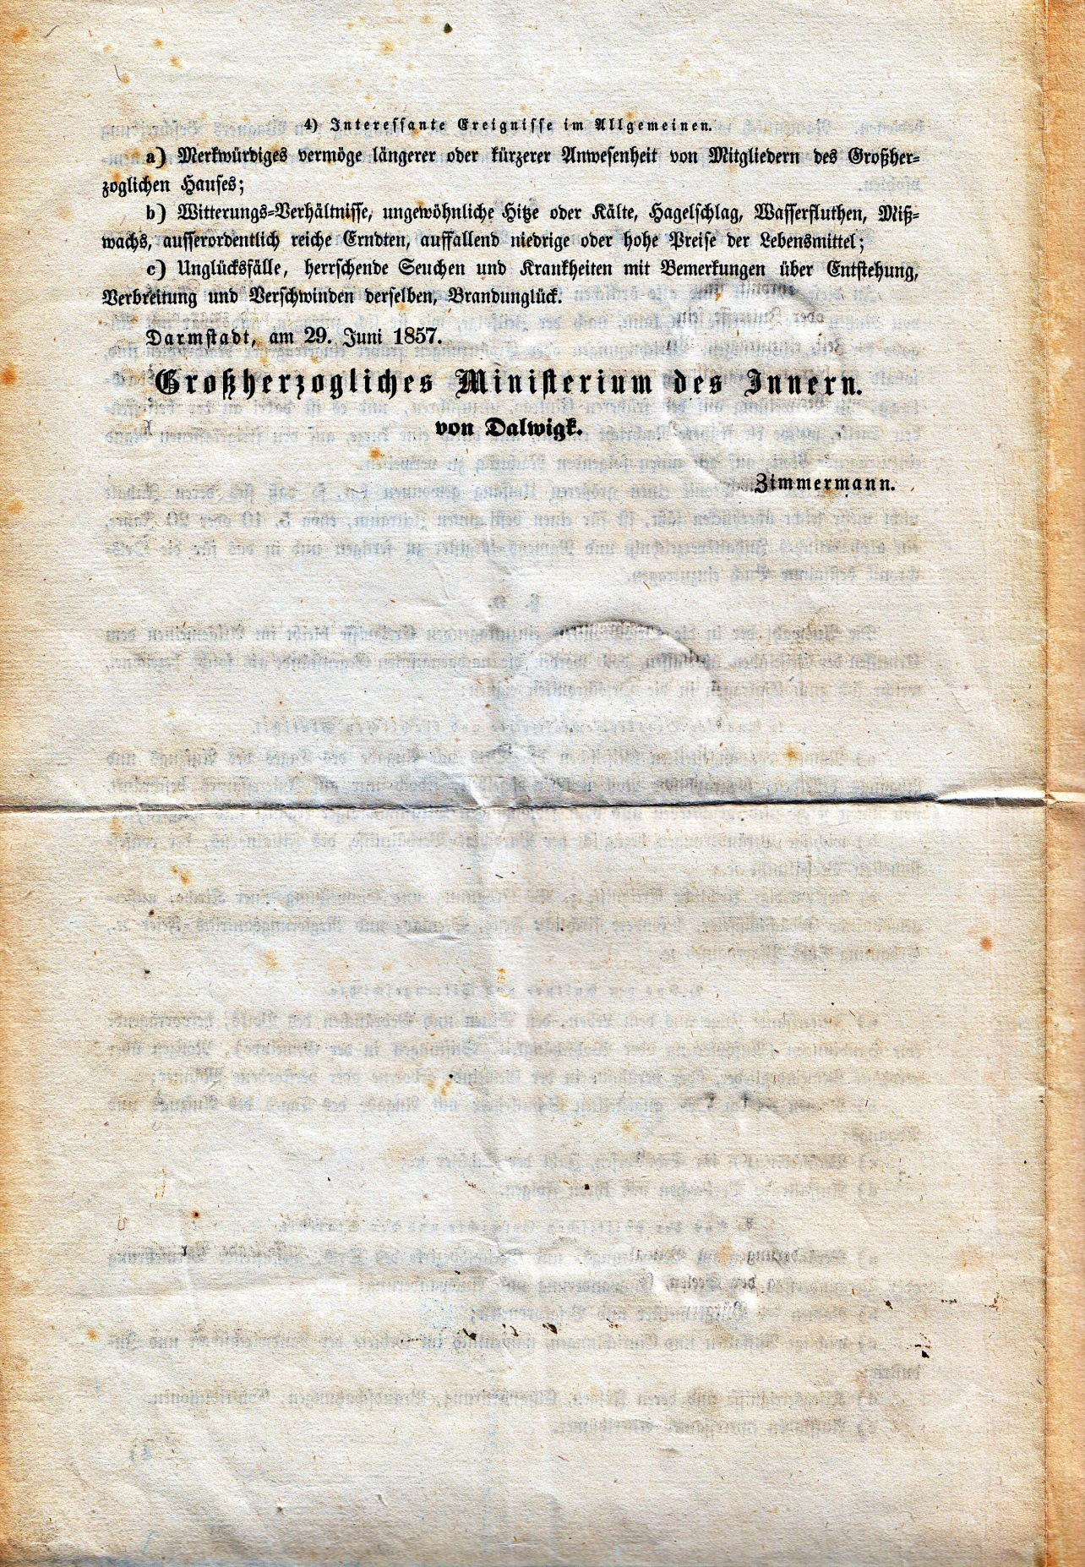

Slide 14
Ortschronik der Gemeinde Höringhausen begonnen von Pfr. Scheuermann ( 1836 - 1867 ) abgeschrieben von: 1. Heinz Mettenheimer, 2. Heinrich Figge
Höringhausen gehörte dem alten Geschlechte der Herren von Itter, und zu dem alten von den Franken eroberten Sachsenlande. Kirchlich wurde es in der Frankenzeit dem Bisthum Paderborn untergeordnet. Vielleicht hing es mit dem Kloster Corvey zusammen.
1043 den 17. Juli, begabt der Abt Truthmer in Corvey die von ihm erbaute Kirche des H. Magnus zu Horohusen, wobei ihr Graf Hermann von Schwalenberg in einer von der Eresburg datirten Urkunde 20 Morgen zu Herzhausen vermachte, die er von Corvey zu Lehen trug.
Die Sylbe ing bedeutet Nachkömmling, wie Karoling Nachkomme Karls und Meroving Nachkomme des Merovanus.
Danach würde Höringhausen soviel heißen als Haus des Sohnes Horo. Dafür spricht, daß auf der Westseite des Dorfes ganz in der Nähe desselben der Acker, auf welchem ein Haus der Herren v. Höringhausen gestanden hat, das alte Haus genannt wird.
1289
Nachtrag:
Höringhausen (Herinckhusen, Hodynchusen, Hoigerinchusen, Hornighausen) war Sitz eines Erzpriesters. Das Patronatsrecht über die Kirche stand in alter Zeit den Herren von Itter zu, welche derselbe nebst der Vogtei u. dem Gericht daselbst u. anderen Gütern im Jahre 1326 dem Grafen Heinrich von Waldeck wiederkäuflich verkauften. Auch der Zehnte gehörte denselben, wurde aber 1289 dem Kloster Netze übertragen. Einen Hof zu Höringhausen gaben dieselben 1267 dem Kloster Bredelar.

Slide 15
1289 übergibt Sibodo von Itter 1/4 seines Zehntens in Höringhausen dem Kloster zu Netze. In demselben Jahr schenkte auch Hermann von Itter die Hälfte seines Zehntens in Höringhausen dem Kloster zu Netze.
Anmerkung; Diese beiden Zehnten, die sogenannten Netzer Zehnten, gingen nach Aufhebung des Klosters zu Netze, an die Herrn von Wolff über, und sind in der neusten Zeit im Jahr 1840 für 8250 fl. abgelöst worden.
1296 öffnet Heinrich III. v. Itter dem Landgrafen Heinrich I. sein Schloß Itter und erhält 50 Mark Pfennige zum Burglehen. Hierfür werden 5 Mark Gülte zu Wammeringhausen verunterpfändet.
1313 übergeben Heinrich III. und sein Sohn Heinrich IV. ihre Dörfer Wammerighusen und Hegerigshusen /Höringhausen:/ dem Grafen Johann von Ziegenhain, und empfangen solche wieder zu Lehen.
1326 den 2. Mai reservirt sich Graf Heinrich zu Waldeck wegen der ihm von den edlen Herrn Thielemann und Johann von Itter, Gebrüdern, geschehene Verpfändung, die Vogtei, das Gericht und Patronat zu Höringhausen samt Zehnten und Gütern.
1416
Nach der Teilung der Herrschaft Itter zwischen Hessen und Mainz fiel Höringhausen dem Landgrafen zu, welcher die Herren Wolff von Gudenberg mit der Hälfte des Dorfes belehnte.( Hess. Urk. Bd. 2 S. 1110). Landgraf Wilhelm IV. belehnte nach der Einlösung der hessischen Hälfte durch Vertrag vom 6.5.1568 die Wölffe von Gudenberg auch mit der Gerichtsbarkeit u. dem Patronat. Diese verkauften 1856 ihren Grundbesitz zu Höringhausen u. Neudorf für 75OOO Gulden an die Brüder Graf von Niederwaroldern, behielten aber das Patronat.
Eine uralte Handelsstraße

